Slide 1

Transformações Geométricas
Python e OpenGL
Translação, rotação, escala e projeção com matrizes 4x4
Meta da aula: este mini sistema solar
Prof. Rodrigo Fernandes dos Santos · Computação Gráfica · Unipac Barbacena
Notes:
Abertura (2 min). Mostre a imagem: ao final da aula cada dupla vai construir este sistema solar animado usando só três tipos de matriz. Confirme que todos têm o ambiente instalado (pasta alunos, pip install -r requirements.txt).

Slide 2
Objetivos e percurso da aula
1
Representar translação, rotação e escala como matrizes 4x4
1
0
0
tx
0
1
0
ty
2
Compor transformações e prever o efeito da ordem
0
0
1
tz
3
Distinguir transformações globais e locais
0
0
0
1
4
Usar projeções perspectiva e ortográfica no vertex shader
90 minutos
Conceitos · 30 min
Demonstrações · 35 min
Atividade · 25 min
Notes:
Objetivos (2 min). Leia os quatro objetivos. Explique que a aula alterna conceito e demonstração e termina com 25 minutos de atividade em dupla.

Slide 3
Onde paramos: um uniform vec3
test-2-9.py · vertex shader
Limitações
in vec3 position;
uniform vec3 translation;
void main() {
vec3 pos = position + translation;
gl_Position = vec4(pos, 1.0);
}
Apenas desloca o objeto
Não gira nem escala
Não há perspectiva nem profundidade
Cada efeito novo pede outro uniform
Ideia da aula: uma única matriz 4x4 (modelMatrix) combina translação, rotação e escala. O vertex shader só multiplica: gl_Position = projectionMatrix * modelMatrix * vec4(position, 1.0)
Notes:
Revisão (3 min). No test-2-9 a translação era um uniform vec3 somado à posição. Pergunte: e se eu quiser girar? E escalar? E dar profundidade? Cada efeito exigiria um uniform e uma conta nova no shader. A solução é uma única matriz 4x4, a modelMatrix, que representa qualquer combinação de T, R e S. O test-3.py já usa essa ideia.

Slide 4
Coordenadas homogêneas: o quarto número
Ponto · w = 1
Vetor · w = 0
x
x
Uma posição. A translação a desloca.
y
Uma direção. A translação não a altera.
y
z
z
1
0
A última coluna da matriz multiplica w:
1
0
0
tx
x
x + tx·w
0
1
0
ty
y
y + ty·w
w = 1 → soma a translação
w = 0 → nada muda
=
0
0
1
tz
z
z + tz·w
0
0
0
1
w
w
Notes:
Coordenadas homogêneas (3 min). Uma matriz 3x3 só representa transformações lineares, e a translação não é linear. Acrescentamos w. Ponto: w = 1, então a translação age. Vetor (direção): w = 0, então a translação é ignorada, o que faz sentido porque uma direção não tem posição. Mostre na matriz: a última coluna multiplica w.

Slide 5
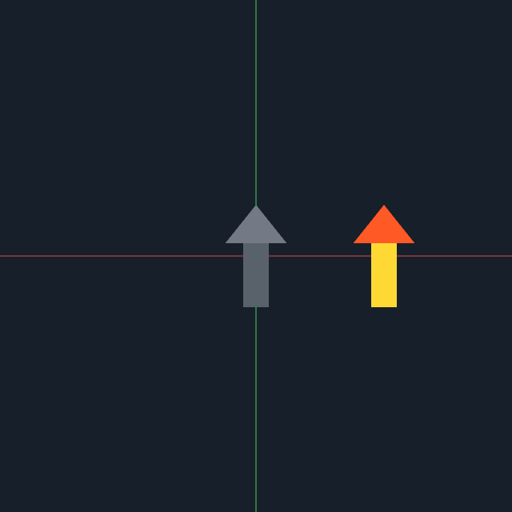
Translação: desloca o ponto
1
0
0
tx
Exemplo
0
1
0
ty
T(0, 0.3, 0)
0
0
1
tz
aplicado a (0.5, 0, 0, 1)
0
0
0
1
↓
Matrix.make_translation(x, y, z)
Identidade + deslocamento na última coluna
Só afeta pontos (w = 1)
(0.5, 0.3, 0)
demo2_transformacoes.py
Notes:
Translação (3 min). A identidade com tx, ty, tz na última coluna. Faça a conta do exemplo no quadro: x continua 0.5, y recebe 0.3. Na demo 2, tecla 2.

Slide 6
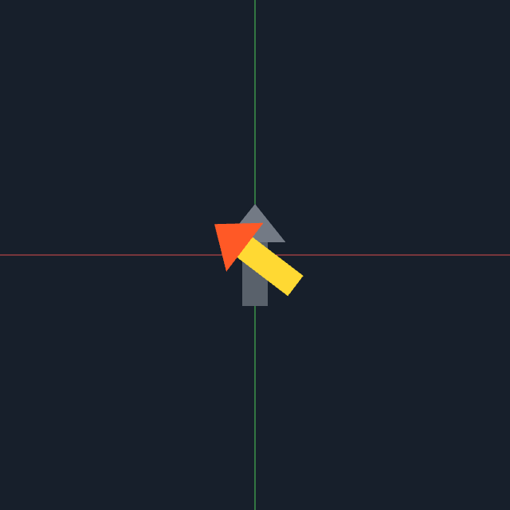
Rotação em torno do eixo z
cos θ
-sin θ
0
0
Exemplo
sin θ
cos θ
0
0
Rz(90°)
0
0
1
0
aplicado a (0.5, 0, 0, 1)
0
0
0
1
↓
Matrix.make_rotation_z(angulo)
Ângulo em radianos, anti-horário
Sempre em torno da ORIGEM; também há rotation_x e rotation_y
(0, 0.5, 0)
demo2_transformacoes.py
Notes:
Rotação (3 min). Ângulo em radianos e positivo no sentido anti-horário. O ponto (0.5, 0) vai para (0, 0.5). Importante: a rotação é sempre em torno da ORIGEM. Isso vai explicar o problema da ordem. Mencione que existem make_rotation_x e make_rotation_y com a mesma ideia. Demo 2, tecla 3.

Slide 7
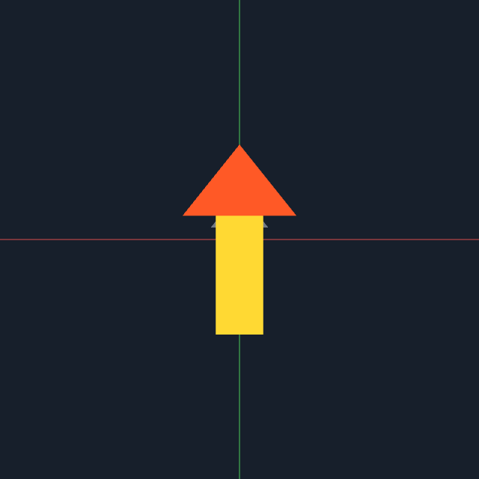
Escala: aumenta ou reduz
s
0
0
0
Exemplo
0
s
0
0
S(2)
0
0
s
0
aplicado a (0.5, 0, 0, 1)
0
0
0
1
↓
Matrix.make_scale(s)
s > 1 aumenta, s < 1 reduz
Também em relação à ORIGEM
(1, 0, 0)
demo2_transformacoes.py
Notes:
Escala (2 min). s > 1 aumenta e 0 < s < 1 reduz. Assim como a rotação, a escala é feita em relação à origem: um objeto fora da origem também se afasta dela. Por isso a escala costuma ser aplicada primeiro (fica mais à direita). Demo 2, tecla 4.

Slide 8
Pergunta rápida 1
O que a translação T(1, 0, 0) faz com o VETOR (0, 1, 0, 0)?
A
B
C
D
(1, 1, 0, 0)
(0, 1, 0, 0)
(1, 0, 0, 1)
(0, 0, 0, 0)
Discuta com a dupla por 1 minuto antes de responder.
Notes:
Pergunta 1 (2 min). Correta: B. O vetor tem w = 0, então a última coluna da matriz é multiplicada por zero e a translação não o altera. A alternativa A é o erro de quem esquece o w.

Slide 9
Demo 1: matrizes no terminal
Execute: demo1_matrizes.py
Ponto em coordenadas homogêneas
T, R e S aplicadas com o operador @
Observe as duas últimas composições
Ponto original: [0.5 0. 0. 1. ]
T @ ponto = [0.5 0.3 0. 1. ]
R @ ponto = [0. 0.5 0. 1. ]
S @ ponto = [1. 0. 0. 1. ]
--- Composição ---
(T @ R) @ ponto -> gira, depois translada:
[ 0. 0.8 0. 1. ]
(R @ T) @ ponto -> translada, depois gira:
[-0.3 0.5 0. 1. ]
Vetor (w = 0) -> T @ vetor = [0.5 0. 0. 0.]
Mesmas matrizes, ordem diferente,
resultados diferentes.
Notes:
Demo 1 (3 min). Execute demo1_matrizes.py, que não abre janela. Mostre que o código é só numpy e a classe Matrix. Destaque as duas linhas da composição: os resultados diferentes provam que a ordem importa. Esse é o gancho para o próximo bloco.

Slide 10
Composição: uma matriz para tudo
modelo = T @ R @ S # uma única matriz 4x4 enviada ao shader
Ponto local
S · escala
R · gira
T · posiciona
Mundo
ordem de aplicação →
Regra de leitura: em T @ R @ S @ ponto, a matriz mais à direita (mais perto do ponto) é aplicada primeiro. Multiplicação de matrizes é associativa, mas não é comutativa.
Notes:
Composição (3 min). Multiplicar as matrizes gera UMA matriz que faz tudo de uma vez, e é ela que vai para a GPU. Leitura: da direita para a esquerda. A matriz mais próxima do ponto age primeiro. Ordem típica para um objeto: escala, depois gira no próprio centro, depois posiciona. Ou seja, T @ R @ S.

Slide 11
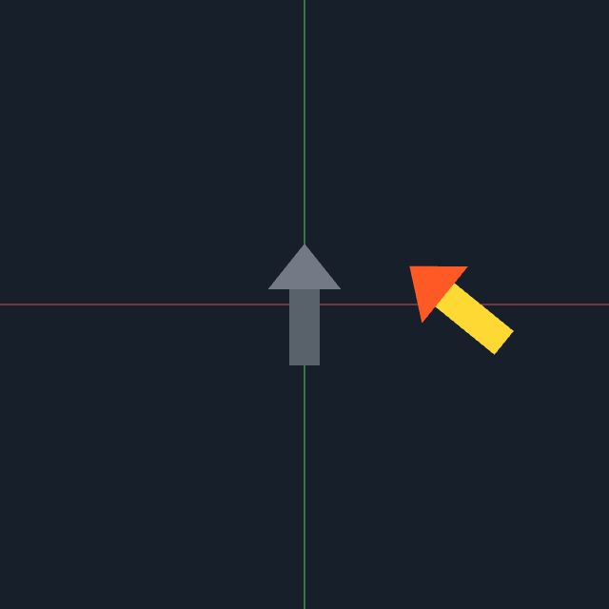
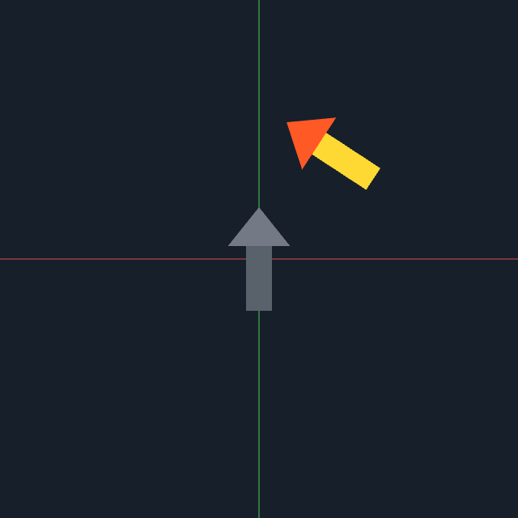
A ordem importa: T @ R x R @ T
Com o ponto (0.5, 0, 0):
(T @ R) @ p
(0, 0.8)
(R @ T) @ p
(-0.3, 0.5)
Seta cinza: posição original. Animado na demo 2.
T @ R gira no lugar e depois translada
R @ T translada e depois gira em volta da origem
Notes:
Ordem (4 min). Esquerda, T @ R: a seta gira no próprio centro e depois vai para x = 0.5. Direita, R @ T: primeiro vai para x = 0.5 e depois gira em torno da ORIGEM, ou seja, orbita. Use os números da demo 1: (0, 0.8) e (-0.3, 0.5). Esse 'defeito' é o que vamos usar de propósito para fazer a órbita do planeta na atividade.

Slide 12
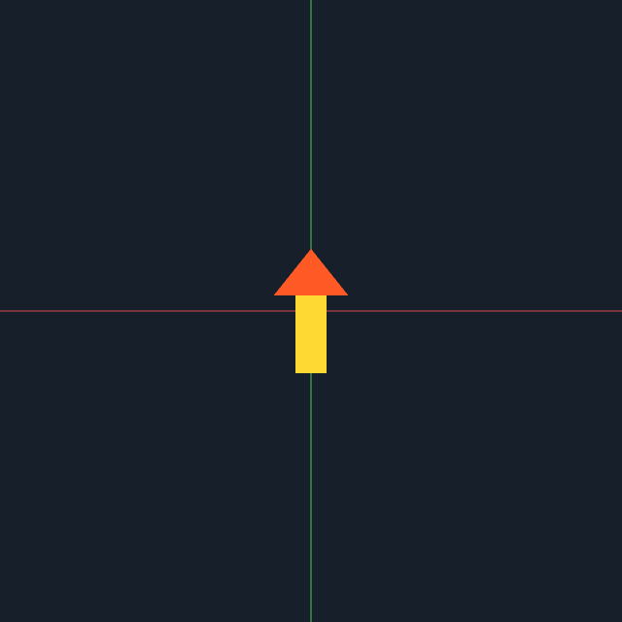
Demo 2: transformações ao vivo
1
Identidade: nada muda
2
Translação T(0.5, 0, 0)
3
Rotação Rz(tempo)
4
Escala pulsando entre 1 e 2
5
T @ R: gira no lugar, fora da origem
6
R @ T: orbita a origem
self.modelMatrix.data = matrizes[self.modo]
self.modelMatrix.uploadData()
Eixos X (vermelho) e Y (verde)
Notes:
Demo 2 (4 min). Execute demo2_transformacoes.py. Passe pelas teclas 1 a 6 e o título da janela mostra o modo. Na tecla 4 mostre que a escala pulsa em relação à origem. Alterne entre 5 e 6 várias vezes e peça para a turma descrever a diferença com as próprias palavras. Abra o código e mostre o dicionário de matrizes.

Slide 13
Pergunta rápida 2
A seta deve ficar em (0.5, 0) e girar em torno do PRÓPRIO centro. Qual matriz usar?
A
B
C
D
R @ T
T @ R
R @ R
S @ T
Discuta com a dupla por 1 minuto antes de responder.
Notes:
Pergunta 2 (2 min). Correta: B. T @ R gira primeiro, enquanto a seta ainda está na origem e portanto no próprio centro, e depois translada. R @ T faria a seta orbitar. Confira na demo 2 com as teclas 5 e 6.

Slide 14
A classe Matrix (core/matrix.py)
from core.matrix import Matrix
Matrix.make_identity()
Matrix.make_translation(x, y, z)
Matrix.make_rotation_x(angulo)
Matrix.make_rotation_y(angulo)
Matrix.make_rotation_z(angulo)
Matrix.make_scale(s)
Matrix.make_perspective(60, 1, 0.1, 1000)
Matrix.make_orthographic(-1, 1, -1, 1, -1, 1)
m = Matrix.make_translation(0, 0, -1) @ \
Matrix.make_rotation_z(pi / 4)
numpy 4x4
Cada método devolve um np.array de floats
Operador @
Multiplica matrizes (não use *)
Radianos
Ângulos em radianos: 90° = pi / 2
Notes:
Classe Matrix (2 min). Métodos estáticos que devolvem arrays numpy 4x4 de float. O operador @ multiplica as matrizes. Os parâmetros padrão de make_perspective são 60 graus, aspecto 1, near 0.1 e far 1000. make_look_at será usada quando tivermos câmera.

Slide 15
Enviando a matriz: Uniform mat4
core/uniform.py · uploadData()
Por que GL_TRUE?
elif self.dataType == "mat4":
data = numpy.array(self.data).astype(numpy.float32)
glUniformMatrix4fv(self.variableRef, 1,
GL_TRUE, data)
O numpy guarda a matriz por linhas e o GLSL por colunas. GL_TRUE transpõe na hora do envio.
self.modelMatrix = Uniform("mat4", m)
self.modelMatrix.locateVariable(
self.programRef, "modelMatrix")
# a cada quadro:
self.modelMatrix.uploadData()
Atenção
O core/ da raiz do repositório ainda não trata mat4. Use o da pasta alunos.
Notes:
Uniform mat4 (3 min). O numpy guarda a matriz por linhas e o GLSL por colunas. GL_TRUE pede ao OpenGL que transponha. Sem isso a translação vai para a última LINHA e o objeto some ou deforma. Aviso: o core/uniform.py da raiz do repositório ainda não tem o caso mat4, por isso o test-3.py não desenha nada. A pasta alunos já traz a versão corrigida.

Slide 16
Vertex shader: do local à tela
in vec3 position;
uniform mat4 projectionMatrix;
uniform mat4 modelMatrix;
void main() {
gl_Position = projectionMatrix * modelMatrix * vec4(position, 1.0);
}
Local
Mundo
Recorte
Tela
posição da forma
modelMatrix
projectionMatrix
feito pelo OpenGL
vec4(position, 1.0): o w = 1 transforma a posição em ponto homogêneo
Notes:
Pipeline (3 min). Coordenadas locais são as da forma (seta centrada na origem). A modelMatrix leva o objeto ao mundo. A projectionMatrix leva o mundo ao espaço de recorte, que o OpenGL converte para a tela. No shader a leitura também é da direita para a esquerda.

Slide 17
Global x local: de que lado multiplicar
G
Global
L
Local
eixos do MUNDO
eixos do OBJETO
modelo = m @ modelo
modelo = modelo @ m
W A S D: move sempre para cima, baixo e lados da tela
Q E: gira em torno da origem do mundo
Útil para posicionar no cenário
I J K L: anda para onde a seta aponta
U O: gira em torno do próprio centro
Útil para movimentar personagens e veículos
Notes:
Global x local (3 min). Mesma matriz m, lados diferentes. À esquerda (global), m age depois de tudo, nos eixos do MUNDO: W sobe sempre na tela e Q gira em volta da origem. À direita (local), m age antes de tudo, nos eixos do OBJETO: I anda para onde a seta aponta e U gira no próprio centro. É exatamente o código do test-3.py.

Slide 18
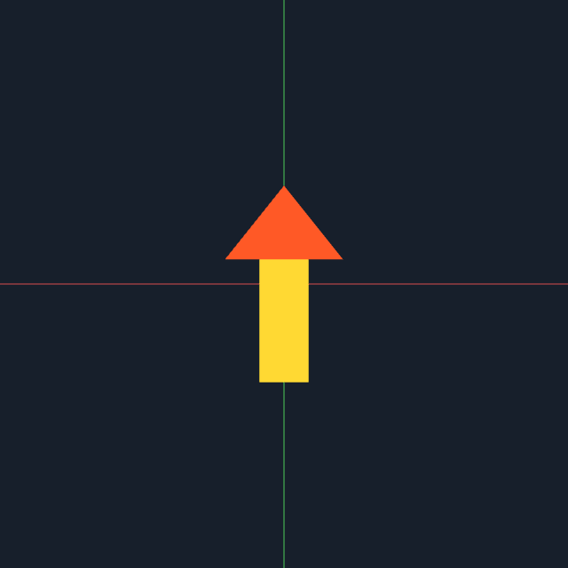
Demo 3: global x local e projeção
W A S D
Move nos eixos do mundo
Z X
Aproxima e afasta (eixo z)
Q E
Gira em torno da origem
I J K L
Move nos eixos da seta
U O
Gira no próprio centro
V
Perspectiva ↔ ortográfica
R
Reinicia a posição
Experimente: U por 1 s e depois I. Compare com W.
Seta em z = -1, projeção perspectiva
Notes:
Demo 3 (5 min). Execute demo3_global_local.py. Roteiro: (1) gire 90° com U e ande com I: a seta anda para a esquerda, na direção dela. (2) Agora aperte W: sobe na tela, ignorando a orientação. (3) Afaste-se da origem com D e gire com Q: a seta descreve um arco em volta do centro. (4) Gire com U: gira no lugar. (5) X afasta e a seta diminui. Aperte V e repita: na ortográfica o tamanho não muda. R reinicia.

Slide 19
Projeção perspectiva
Matrix.make_perspective(
angle_of_view=60, aspect_ratio=1,
near=0.1, far=1000)
near 0.1
angle_of_view: abertura vertical, em graus
aspect_ratio: largura ÷ altura da janela
near / far: faixa de profundidade visível
Objeto em z = 0 some: está antes do near
60°
← olha para -z
câmera (0, 0, 0)
objeto em z = -1
far 1000
Notes:
Perspectiva (3 min). A câmera está na origem e olha para -z. Só aparece o que estiver entre os planos near e far, dentro do ângulo de visão. Por isso o test-3 começa com translação (0, 0, -1). Em z = 0 o objeto fica atrás do near e some: é o erro mais comum. A perspectiva divide por -z, então quanto mais longe, menor.

Slide 20
Perspectiva x ortográfica
Perspectiva
Ortográfica
make_perspective()
make_orthographic()
z = -1
z = -2
z = -4
z = -1
z = -2
z = -4
O tamanho diminui com a distância
Linhas paralelas convergem
Realista: jogos 3D, simulação
O tamanho não depende da distância
Paralelas continuam paralelas
Técnico: CAD, jogos 2D, mapas
Notes:
Comparação (2 min). Na perspectiva o tamanho depende da distância, o que é realista e usado em jogos 3D. Na ortográfica o tamanho é constante e as linhas paralelas continuam paralelas, o que se usa em CAD, jogos 2D e mapas. Na demo 3 a tecla V alterna as duas. Os limites da ortográfica foram escolhidos para que em z = -1 as duas fiquem iguais.

Slide 21
Pergunta rápida 3
Com projeção PERSPECTIVA, você segura X (afasta em -z). O que acontece com a seta?
A
B
C
D
Fica menor
Mantém o tamanho
Some na hora
Gira
Discuta com a dupla por 1 minuto antes de responder.
Notes:
Pergunta 3 (2 min). Correta: A. Na perspectiva, quanto maior a distância, menor a seta. Depois pergunte o que acontece na ortográfica: mantém o tamanho, que seria a B. Confirme ao vivo com a tecla V na demo 3.

Slide 22
Hierarquia: o filho herda a matriz do pai
Mundo
Regra
origem (0, 0)
filho = pai @ local
Sol
Órbita
A lua parte da matriz da órbita do planeta e então aplica a própria órbita local. Quando o planeta se move, a lua vai junto.
gira no lugar
R(órbita) @ T(raio)
Planeta
Lua
órbita @ R @ S
órbita @ R @ T @ S
Notes:
Hierarquia (3 min). É a ponte para a atividade. A lua precisa acompanhar o planeta, então a matriz dela começa com a matriz do pai (a órbita do planeta) e depois aplica a própria transformação local. filho = pai @ local. Não mostre a solução completa, só a estrutura.

Slide 23
Erros comuns
1
Tela preta
2
Objeto deformado
3
Órbita indesejada
Objeto em z = 0 com perspectiva: translade para z = -1
Uniform sem mat4 ou sem transpor (GL_TRUE)
Ordem trocada: R @ T em vez de T @ R
4
Escala muda a órbita
5
Depende do FPS
6
Nada acontece
S à esquerda de T: deixe a escala mais à direita
Falta multiplicar por self.deltaTime
Nome do uniform diferente no shader (variableRef = -1)
Notes:
Erros comuns (3 min). Passe rapidamente pelos seis. Na atividade, oriente a turma a consultar este slide antes de chamar o professor.

Slide 24
Resumo da aula
w = 1
w = 0
Direita
primeiro
m @ M
M @ m
P · M
· posição
Ponto sofre translação; vetor não
Em T @ R @ S, a escala age antes
Global à esquerda; local à direita
O shader aplica modelo e projeção
Notes:
Resumo (2 min). Leia os quatro cartões. Se possível, peça que um aluno explique cada um com as próprias palavras antes de passar para a atividade.

Slide 25
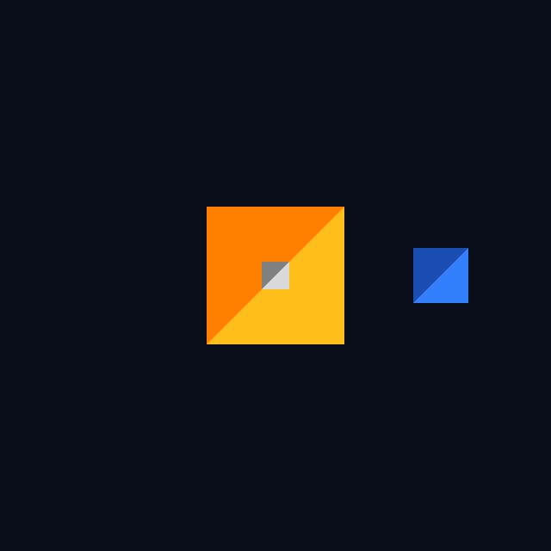
Atividade em dupla: mini sistema solar
Arquivo: atividade_sistema_solar.py · altere só os TODO
1
Sol: gira em torno do próprio centro
2
Órbita: o planeta orbita o sol (raio 0.6)
3
Rotação própria: o planeta gira no próprio eixo
Início
Esperado (animado)
4
Lua: orbita o planeta e o acompanha (raio 0.2)
Dica: leia da direita para a esquerda: escala → rotação própria → translação → rotação da órbita.
5
Teclado: setas ↑ ↓ mudam a velocidade da órbita (≥ 0)
Use só make_translation, make_rotation_z e make_scale.
Notes:
Atividade (2 min de orientação). Mostre o arquivo atividade_sistema_solar.py: os ângulos já são acumulados com deltaTime e só as matrizes e o teclado estão marcados com TODO. Dica principal: a órbita é R @ T (como a tecla 6 da demo 2) e a rotação própria é local, à direita. Circule pela sala nos 20 minutos seguintes.

Slide 26
Entrega e critérios da atividade
Sol girando no próprio centro | 1
Planeta orbitando o sol | 2
Rotação própria independente | 2
Lua orbitando o planeta | 2
Velocidade pelo teclado | 1
Explicação da ordem | 1
Código executável e entrega | 1
Total | 10
Entregar
atividade_sistema_solar.py alterado
Captura: tecla P salva capturas/resultado.png
Nomes dos dois integrantes
Um parágrafo: por que a órbita usa R @ T e a rotação própria fica à direita?
25 min · em dupla
Notes:
Entrega (3 min ao final). Tempo total: 25 minutos, sendo 2 de orientação, 20 de desenvolvimento e 3 para a entrega. A captura é salva com a tecla P em capturas/resultado.png. A rubrica detalhada está em professor/RUBRICA.md.

